Slide 1


치매환자 무단외출 알림이
지능정보통신공학과 이범석 장민석 윤현희
Notes:
발표시작하겠습니다.

Slide 2
1.방학 동안 진행 했던 내용
2.앞으로 해야 할 일(GPS)
Notes:
방학동안 진행했던 내용과 앞으로 해야 할 일 순으로 진행하겠습니다.

Slide 3
방학 동안 진행 했던 내용
Notes:
저희는 방학동안 무단외출 알림이 어플 만들기를 진행하였습니다.

Slide 4
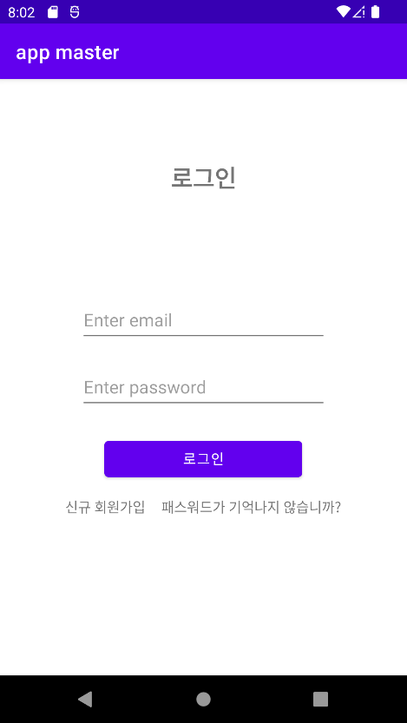
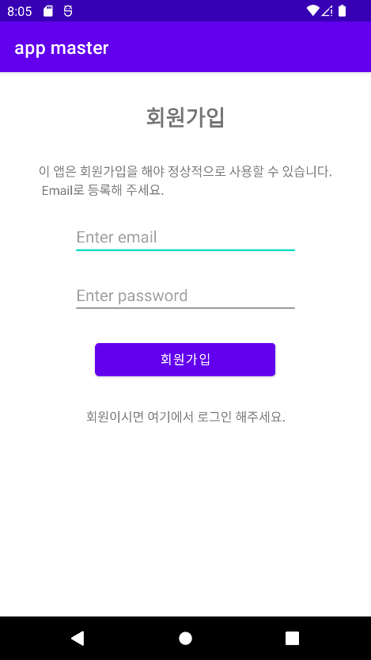
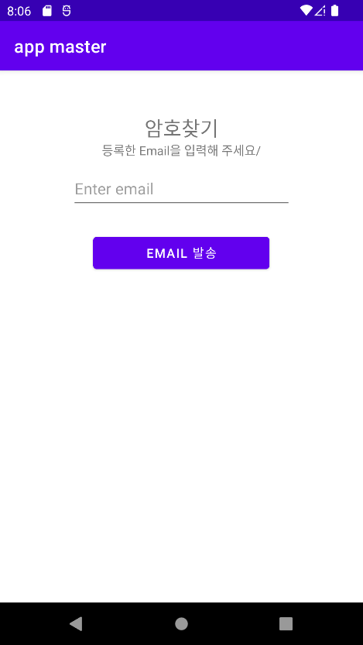
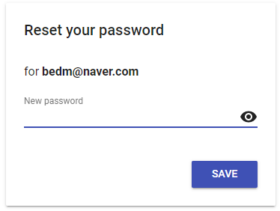
무단 외출 알림이 어플 만들기
Firebase Authentication(인증)을 이용하여 로그인, 회원가입 구현
Notes:
어플에 파이어베이스 인증 기능을 이용하여 로그인 회원가입 기능을 추가해 사용자를 관리할 수 있도록 구현하였습니다.
로그인과 회원가입은 이메일과 비밀번호로 할 수 있으며 비밀번호를 잊은 경우 이메일을 통해 비밀번호를 재설정할 수 있습니다.

Slide 5
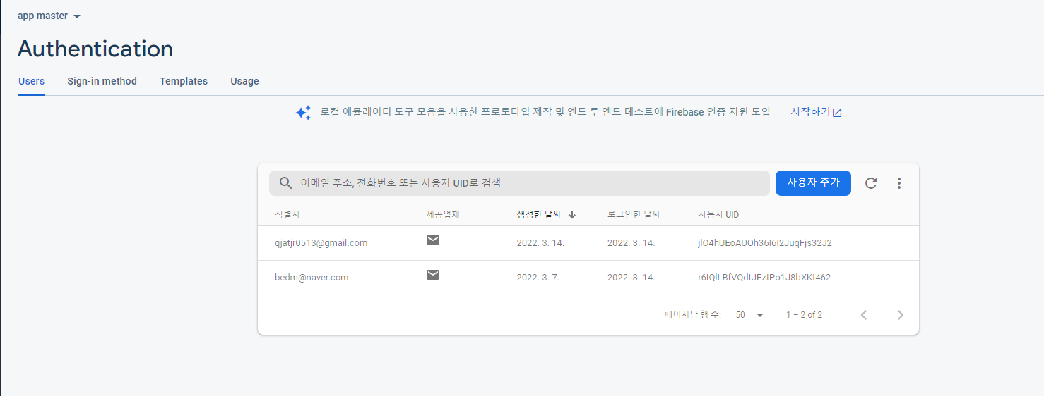
무단 외출 알림이 어플 만들기
Firebase Authentication을 이용하여 간단히 회원로그인 구현
Notes:
다음 사진은 어플을 이용중인 사용자의 이메일을 확인할 수 있습니다.

Slide 6
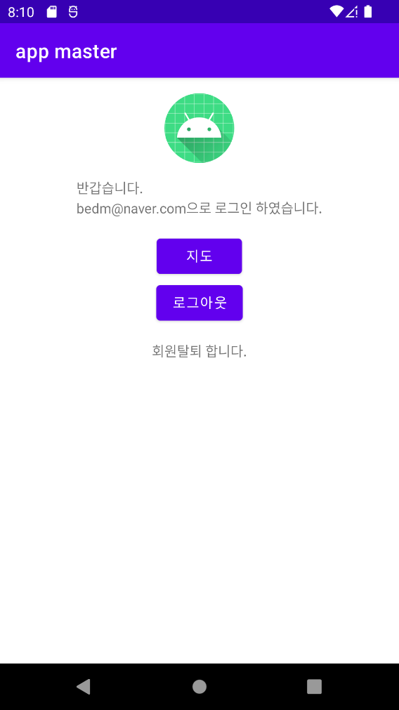
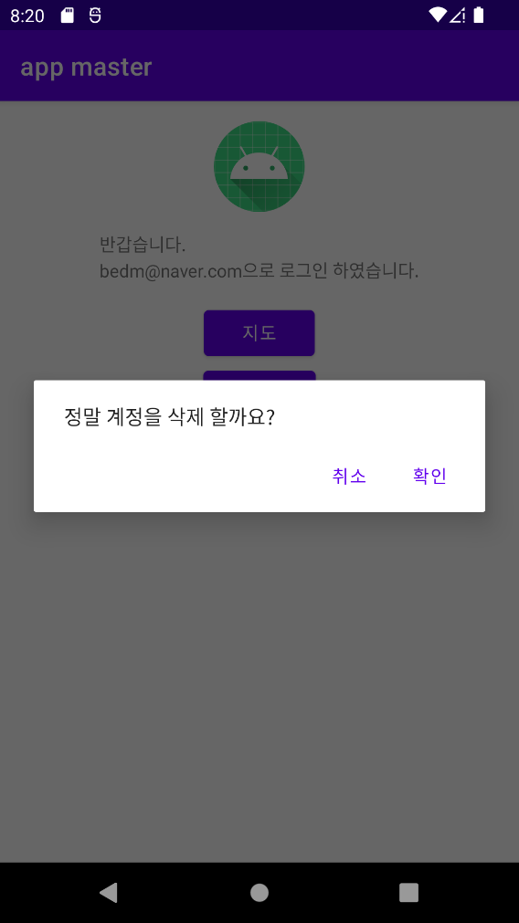
무단 외출 알림이 어플 만들기
메인 화면 & 회원탈퇴 기능
Notes:
다음은 어플의 메인화면과 회원 탈퇴 기능입니다.
메인 화면은 로그인 된 사용자의 이메일이 보이며 밑에는 지도, 로그아웃, 회원탈퇴기능이 있습니다.
회원탈퇴를 하는 경우에는 팝업창을 통해 계정을 삭제할 수 있습니다.

Slide 7
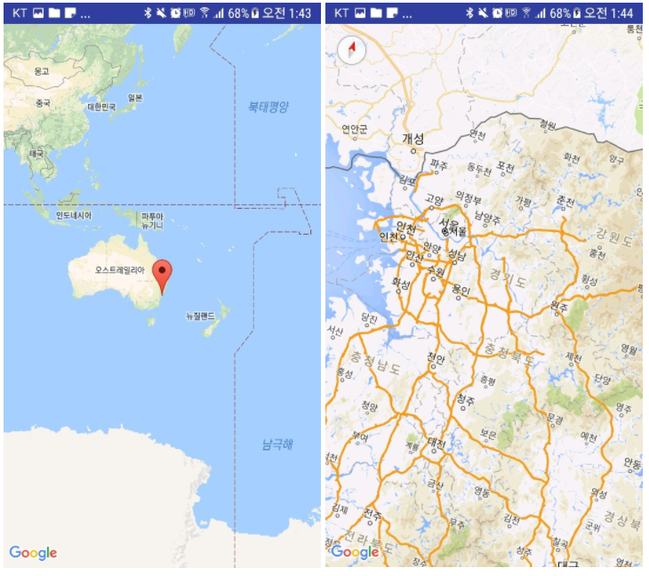
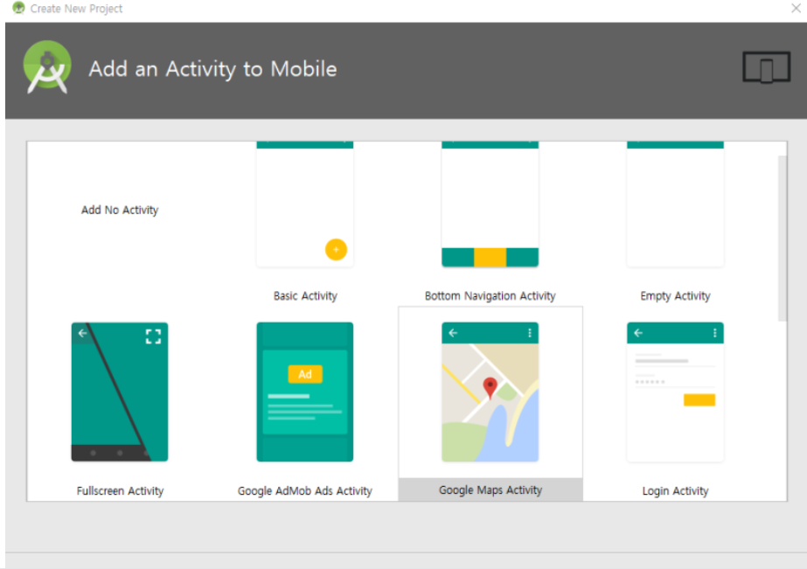
무단 외출 알림이 어플 만들기
구글맵 API 사용
Notes:
지도 기능은 환자의 위치를 찾기 위해 추가하였으며 구글맵 API를 통해 구현했습니다.

Slide 8
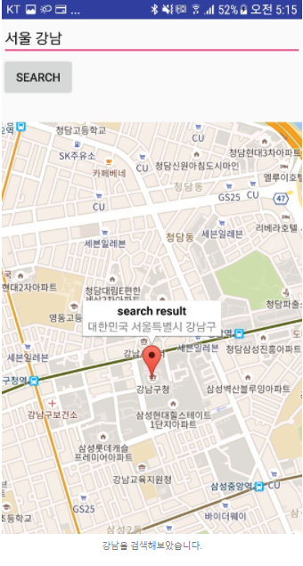
무단 외출 알림이 어플 만들기
구글 맵의 API를 통해 구글 맵을 어플에 구현
Notes:
어플 상단의 검색창을 통해 주소를 입력하여 위치를 검색할 수 있습니다.

Slide 9
앞으로 해야 할 일(GPS)
Notes:
다음은 앞으로 해야 할 일에 대해 설명하겠습니다.

Slide 10
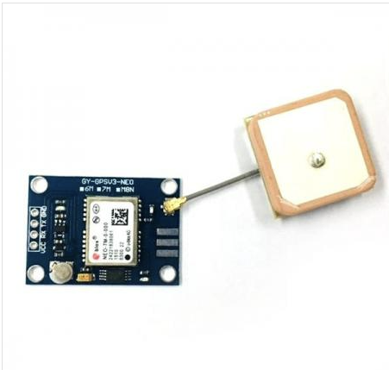
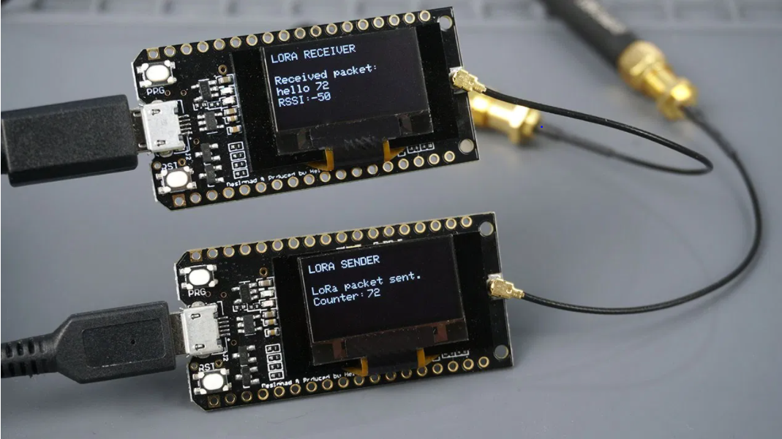
GPS
TTGO Esp32 LoRa V1 보드 사용 및 GPS 센서 사용
Notes:
저희는 GPS기능을 구현하기 위해 LORA 통신을 기반으로 하는 TTGO ESP 32 LORA V1 보드2개와 NEO 7m 센서를 사용할 것입니다.
ESP32 보드는 아두이노OS를 기반으로 합니다.

Slide 11
GPS
Lora모듈을 이용하여 GPS 개발하는 이유
데이터 망 보다는 Lora 망이 GPS에 적합
Lora망은 저전력 장거리망으로 사물인터넷에서 사용되며 데이터 망과 Wifi가 없어도 주파수와 위성 통신을 이용하여 장거리 통신이 가능함
Lora 망 자체를 구축하는 것은 비용과 시간이 많이 들기때문에 lora 모듈 사용
아두이노 기반을 사용하는 이유는 lora 모듈을 활용한 GPS 개발 자료가 많음
Notes:
Lora모듈을 이용하여 GPS를 개발하는 이유를 설명하겠습니다.
처음에는 라우터를 통해 데이터 망을 구축하려 하였으나 GPS에서 사용하는 장거리 통신망에는 데이터 통신망을 사용하기 보다는 LORA 통신을 사용한다는 것을 알게 되었습니다.
LORA 망은 저전력 장거리 통신망으로 사물인터넷에서 사용되며 데이터망이 없어도 주파수와 위성 통신을 사용하여 통신이 가능합니다.
LORA 모듈을 사용하는 이유는 LORA 망 자체를 구축하는 것이 난이도가 너무 높고 비용과 시간이 많이 들기 때문에 LORA 모듈을 사용하기로 하였습니다.
앞서 소개한 보드에는 LORA 모듈이 내장되어 있어 따로 통신망을 구축할 필요가 없으며 GPS를 만들 수 있는 자료가 많이 있습니다.

Slide 12
GPS
GPS 개발 방법
송신 장치와 수신 장치를 따로 개발
송신 장치는 NEO 7m 센서를 연결하여 환자가 무단 외출 시 위치를 알 수 있도록 환자가 지니는 장치
수신 장치는 보호자가 지니는 장치
수신 장치는 보호자의 휴대폰과 블루투스 통신을 통해 연결하여 송신 장치의 센서 값을 어플에서 실시간으로 조회 가능하도록 개발 예정
Notes:
다음은 개발 방법에 대해 설명하겠습니다.
ESP32 보드 2개를 서로 송신부 수신부로 개발할 것입니다.
송신 장치는 NEO 7m 센서를 연결하여 환자가 무단 외출시 위치를 알 수 있도록 환자가 지니는 장치입니다.
수신 장치는 보호자가 지니는 장치로 보호자의 휴대폰과 블루투스 통신을 통해 연결하여 송신 장치의 센서 값을 어플에서 실시간으로 조회가능 하도록 구현할 예정입니다.

